Slide 1
电路PCB设计知识总结

Slide 2
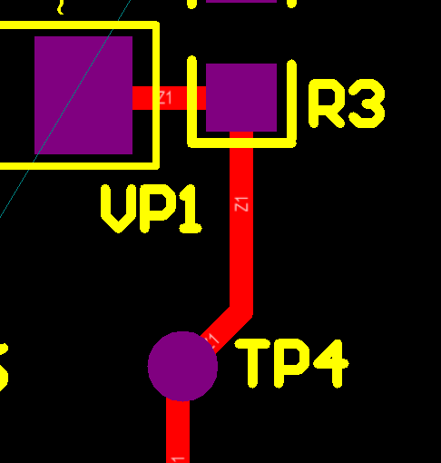
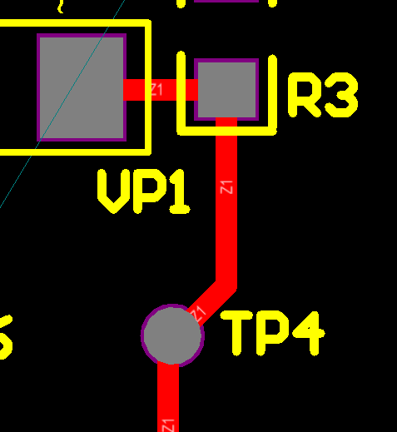
Top-Solder与Top-Paste的区别
Top-Solder
Top-Paste
TOP PASTE：表面意思是指顶层焊膏层，就是说可以用它来制作印刷锡膏的钢网，这一层只需要露出所有需要贴片焊接的焊盘，并且开孔可能会比实际焊盘小。这一层资料不需要提供给PCB厂。 TOP SOLDER：表面意思是指顶层阻焊层，就是用它来涂敷绿油等阻焊材料，从而防止不需要焊接的地方沾染焊锡的，这一层会露出所有需要焊接的焊盘，并且开孔会比实际焊盘要大。这一层资料需要提供给PCB厂。
solder层是以负片效应输出的，即有图 的地方是不涂绿漆的。
如果走线有大电流流过，将铜箔变厚：在Top Solder上画线即可。

Slide 3
Top-Solder与Top-Paste的区别
强调solder mask层和paste mask层
阻焊层：solder mask，是指板子上要上绿油的部分；因为它是负片输出，所以实际上有solder mask的部分实际效果并不上绿油，而是镀锡，呈银白色！
助焊层：paste mask，是机器贴片时要用的，是对应所有贴片元件的焊盘的，大小与toplayer/bottomlayer层一样，是用来开钢网漏锡用的。
那可以这样理解：
1、阻焊层的意思是在整片阻焊的绿油上开窗，目的是允许焊接！
2、默认情况下，没有阻焊层的区域都要上绿油！
3、paste mask层用于贴片封装！SMT封装用到了：toplayer层，topsolder层，toppaste层，且toplayer和toppaste一样大小，topsolder比它们大一圈。 DIP封装仅用到了：topsolder和multilayer层（经过一番分解，我发现multilayer层其实就是toplayer，bottomlayer，topsolder，bottomsolder层大小重叠），且topsolder/bottomsolder比toplayer/bottomlayer大一圈。
大电流走线，只需要在solder层画线就行！

